Slide 1

Název školy: Základní škola a Mateřská škola Studená, okres Jindřichův Hradec
Autor: PaedDr. Jana Čechová
Název : VY_32_INOVACE_1A06Čj1_Písmeno ch
Téma: Písmeno ch
Číslo projektu: CZ.1.07/1.4.00/21.3136

Slide 2
Anotace
Určeno pro 1. ročník ZŠ.
Interaktivní materiál určený k použití na interaktivní tabuli. Spouštíme v pracovním zobrazení, aby se daly přesunovat objekty – slova.
Pomůcky – funkce pero ke zvýraznění písmene.
Inovace – zvýraznění písmene ch – barevně – pro lepší přehlednost. Texty ke čtení – slova jsou uspořádána do skupin podle umístění písmene ve slově. Čtení vět - ke každé je motivační obrázek.
Metodické poznámky – na snímku 3 žáci přiřazují slova, která čtou, k jednotlivým obrázkům, písmeno ch je barevně odlišeno; na snímku 4 procvičujeme čtení slov s písmenem ch, před čtením můžeme barevně písmeno zvýraznit; na snímku 4 čteme věty, přiřazujeme jednotlivé obrázky – spojíme fixou, perem, nebo přesuneme obrázek jako objekt.

Slide 3
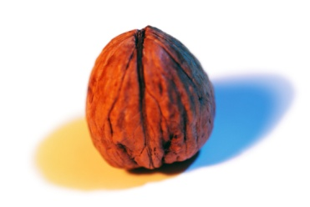
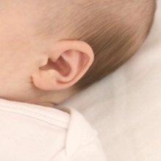

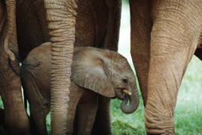
CH
HRÁCH
OŘECH
CHOBOTNICE
CHOBOT
CHLEBA
MOUCHA
CHATA
UCHO
CHLAPEC

Slide 4
NAJDI PÍSMENO CH A PŘEČTI
CHATA
CHYBA
CHYTÁ
CHOVÁ
CHLEBA
CHLAPEC
CHOBOT
CHLUPY
CHROBÁK
HOCH
HROCH
MECH
HRÁCH
PACH
PRACH
OŘECH
JINDŘICH
OLDŘICH
BLECHA
MÍCHÁ
SUCHO
MÁCHÁ
PÍCHÁ
UCHO
PLACHTA
POSPÍCHÁ
MICHAL
JÁCHYM

Slide 5
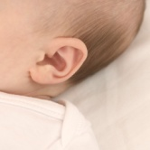




MICHAL JÍ SUCHÝ CHLEBA.
CHOVATEL CHOVÁ HROCHA.
CHLAPEC MÁ ČERVENÉ UCHO.
V MECHU ROSTE MUCHOMŮRKA.
JÁCHYM KOUPIL HRÁCH A OŘECHY.
CHRT MÁ CHLUPY.
CHALOUPKA STOJÍ V MECHU.

Slide 6
Citace
Ilustrace – www.office.microsoft.com

